Slide 1
আজকের পাঠে সবাইকে
স্বাগতম

Slide 2
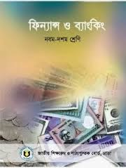
মোঃ আবু খোকন
সহকারি শিক্ষক (ব্যবসায় শিক্ষা)
হাসিমপুর মাধ্যমিক বিদ্যালয়
মোবাইল : ০১৭২৪-৮৮৮৪২৮ mdabukhokon888@gmail.com
শ্রেণি : ১০ম
বিষয় : ফিন্যান্স এন্ড ব্যাংকিং
অধ্যায় : ৮ম
সময় : ৫0 মিনিট
তারিখ : 10-10-2019 খ্রিঃ

Slide 3
চিত্রের বস্তুগুলো কী ?
ডলার
টাকা।
টাকা এবং ডলারকে একসাথে কী বলব ?
মুদ্রা বলব

Slide 4
ডলার ও মুদ্রার ইতিহাস

Slide 5
এই পাঠশেষে শিক্ষার্থীরা...
১। মুদ্রা কী তা বলতে পারবে ;
২। বিনিময় প্রথা ব্যাখ্যা করতে পারবে ;
৩। মুদ্রার ইতিহাস বর্ণনা করতে পারবে।

Slide 6
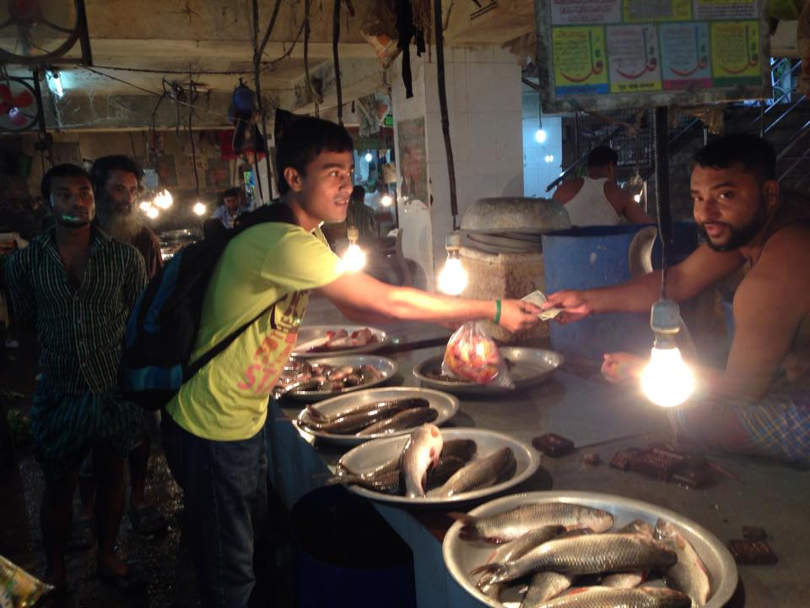
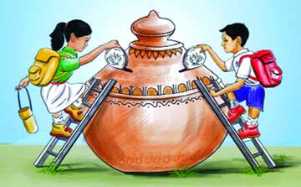
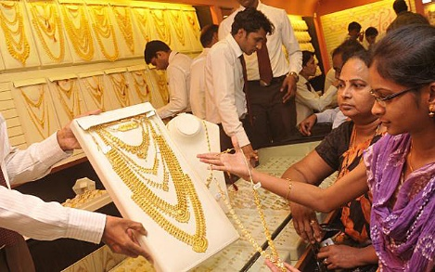
মুদ্রার ৩টি কর্ম
যেকোনো লেনদেন করার জন্য মুদ্রা ব্যবহার করা যায়।
বিনিময়ের মাধ্যম হিসাবে কাজ করে
যেকোনো অর্থনৈতিক পণ্য বা সেবার মূল্য কত তা মুদ্রার মাধ্যমে নির্ধারণ করা হয়।
সঞ্চয়ের ভান্ডার হিসাবে কাজ করে
মূল্যের পরিমাপক হিসাবে কাজ করে
ভবিষ্যতের জন্য কোনো সঞ্চয় করতে হলে মুদ্রার মাধ্যমে সঞ্চয় করতে হয়।

Slide 7
মুদ্রা
মুদ্রা একটি বিনিময়ের মাধ্যম,যা সবার নিকট গ্রহনীয় এবং যা মূল্যের পরিমাপক ও সঞ্চয়ের বাহন হিসাবে কাজ করে।

Slide 8
১। মুদ্রার বিনিময় প্রথা কাকে বলে ?
সময়
০৫ মিনিট
একক কাজ

Slide 9
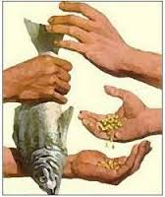
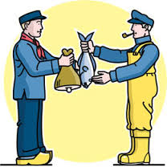
দ্রব্যের বিনিময়ে দ্রব্য

Slide 10
দ্রব্যের বিনিময়ে দ্রব্য

Slide 11
দ্রব্যের বিনিময়ে দ্রব্য

Slide 12
সময়
৬ মিনিট
জোড়ায় কাজ
“বিনিময় প্রথাই ছিল চাহিদা পূরনের মাধ্যম”। উক্তিটি ব্যাখ্যা কর।

Slide 13
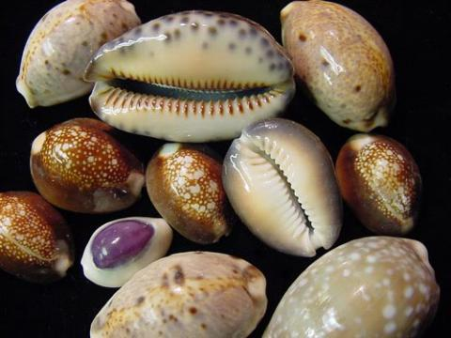
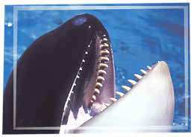
আদিম যুগের মুদ্রা
কড়ি
হাঙ্গরের দাঁত

Slide 14
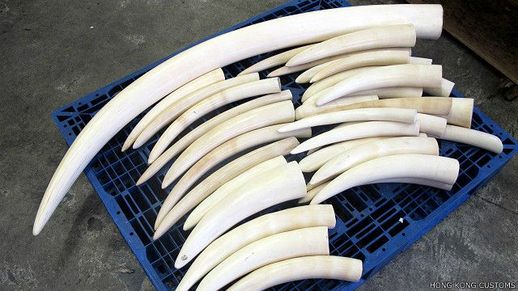
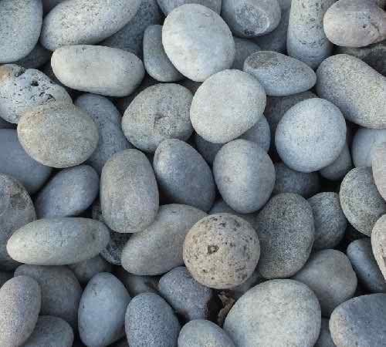
হাতির দাঁত
পাথর

Slide 15
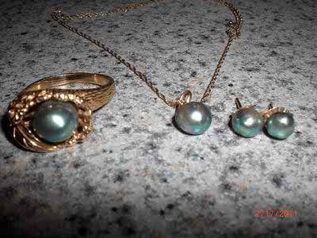
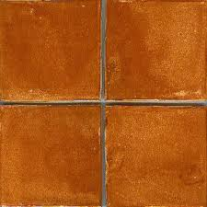
ঝিনুক
পোড়ামাটি

Slide 16
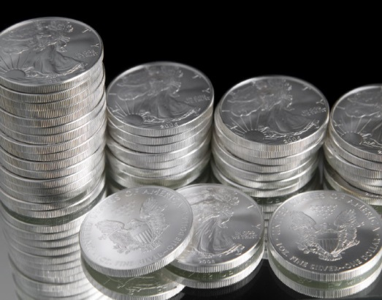
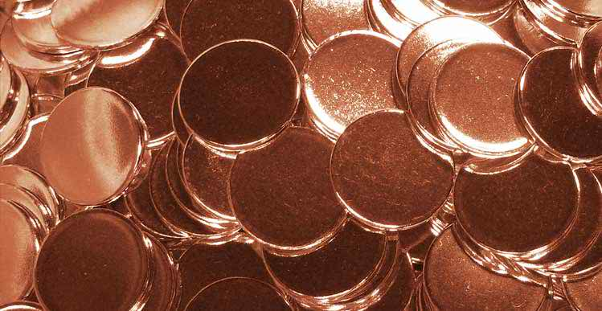
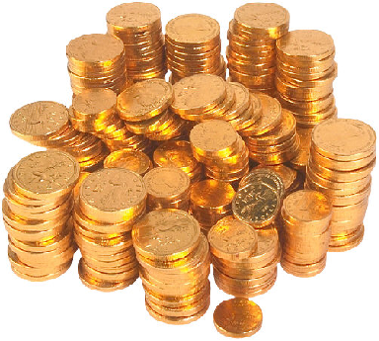
আদিম যুগের মুদ্রা
রুপা
সোনা
তামা

Slide 17
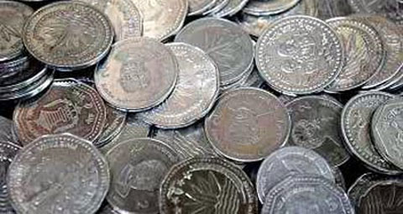
বর্তমান যুগের মুদ্রা
কয়েন

Slide 18
বর্তমান যুগের কাগজি মুদ্রা
কাগজি মুদ্রার প্রচলন উনবিংশ শতাব্দীতে শুরু হয়।

Slide 19
দলীয় কাজ
সময়
১০ মিনিট
 মুদ্রার ইতিহাস খুবই বিচিত্র, বিশ্লেষণ কর।

Slide 20
মূল্যায়ন
১। মুদ্রা কীসের ভান্ডার হিসাবে কাজ করে ?
২। কাগজি মুদ্রার প্রচলন কোন শতাব্দীতে শুরু হয় ?
৩। কোন মুদ্রা সহজে বহনযোগ্য ?
৪। মুদ্রা কী ?
(১) বিনিময়ের মাধ্যম
(২) সঞ্চয়ের ভান্ডার
(৩) মুল্যের পরিমাপক

Slide 21
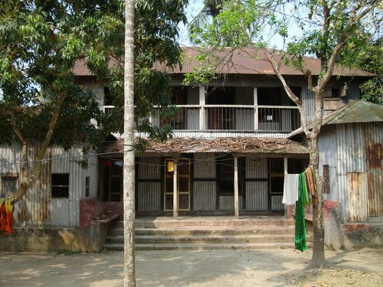
বাড়ির কাজ
মুদ্রার ব্যবহার দ্রব্য বিনিময়কে সহজ করেছে , ব্যাখ্যা কর।

Slide 22
আল্লাহ হাফেজ

